Slide 1
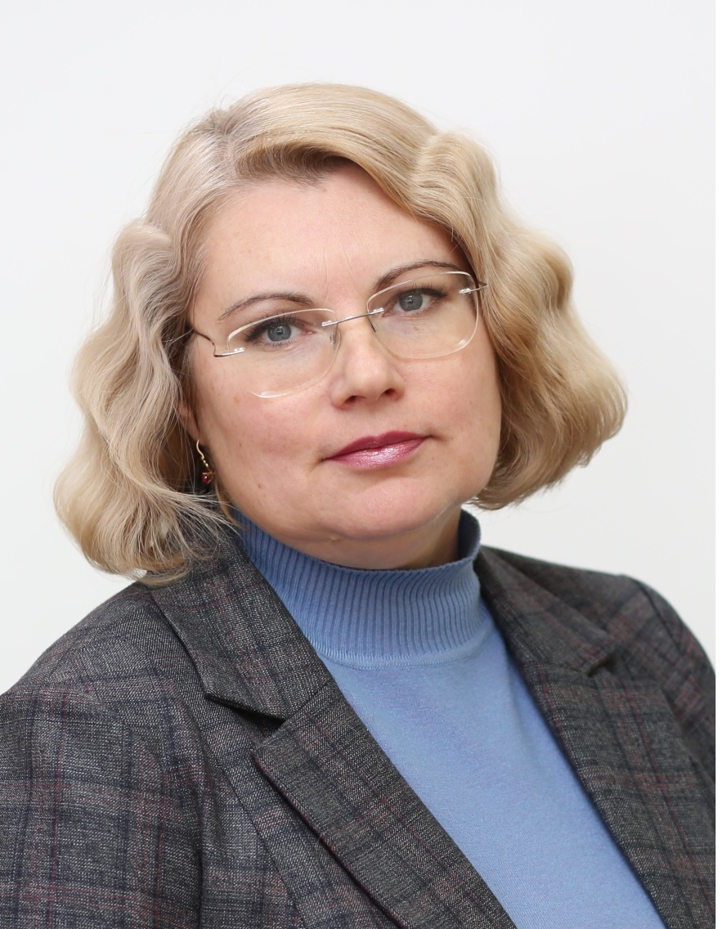
Организуй безопасным свой труд – Дома тебя с нетерпением ждут!
Михеева
Ирина Васильевна
избрана внештатным техническим инспектором труда (ВТИТ) Алатырской городской организации Профсоюза работников народного образования и науки РФ в 2010 году.

Slide 2
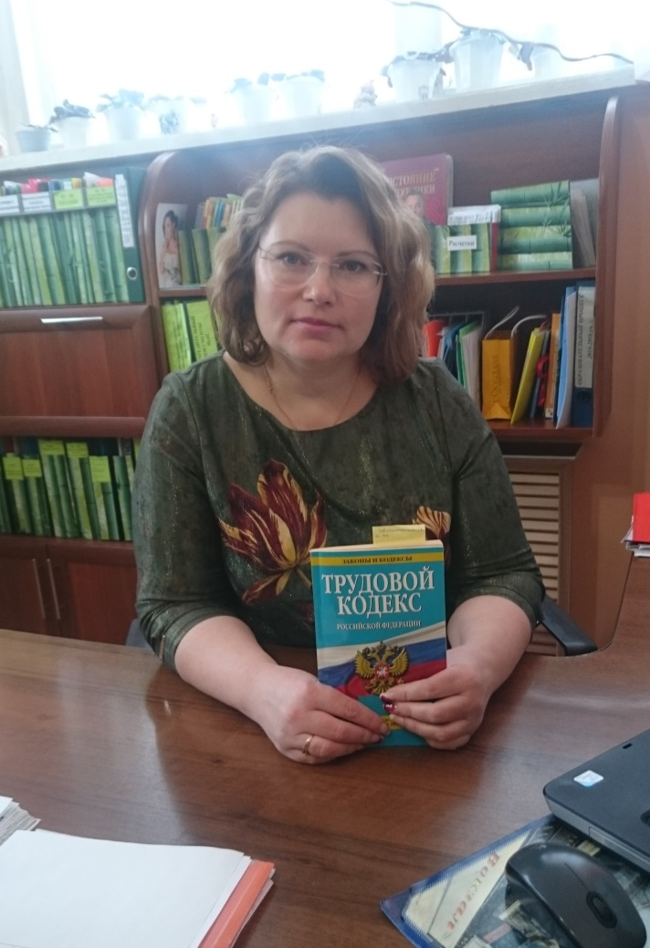
Совмещает должность руководителя муниципального бюджетного дошкольного образовательного учреждения «Детский сад № 5 «Березка» города Алатыря Чувашской Республики с ответственной миссией по организации работы в области охраны труда и пропаганде безопасной деятельности в образовательных организациях.
Выполняет главную задачу: совместными усилиями ВТИТ и профсоюзного комитета добиваться выполнения действующего законодательства по охране труда с целью создания безопасных условий для всех участников образовательного процесса.

Slide 3
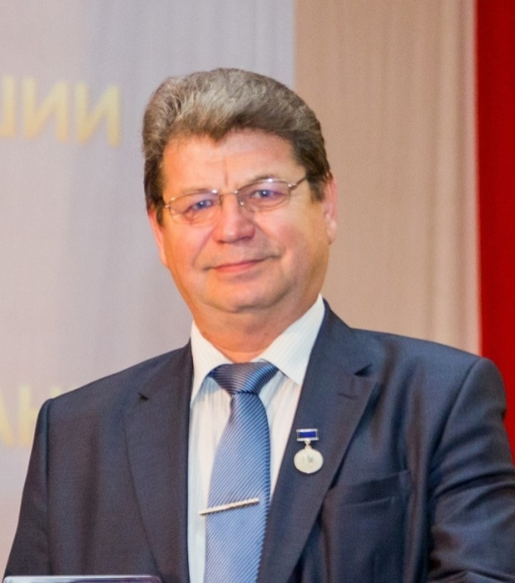
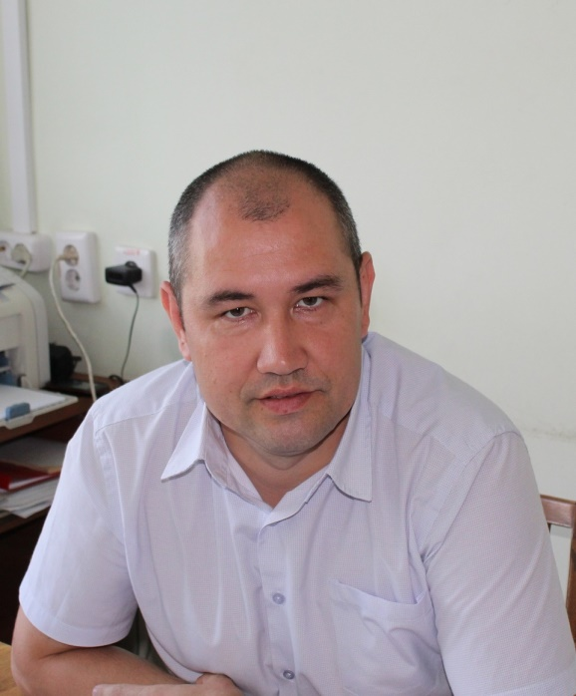
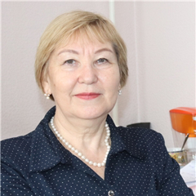
Наши вдохновители и наставники Под руководством чуткого и грамотного главного технического инспектора труда Чувашской республиканской организации Профсоюза Лукшина В.Н. и его последователя Архипова В.А. обучаемся сами и обучаем других.
Председатель городской организации Общероссийского Профсоюза образования
Валентина Тимофеевна Маркелова
Главный технический инспектор труда Чувашской республиканской организации Профсоюза работников народного образования и науки РФ
Венегдит Николаевич Лукшин
Главный технический инспектор труда Валерий Анатольевич Архипов

Slide 4
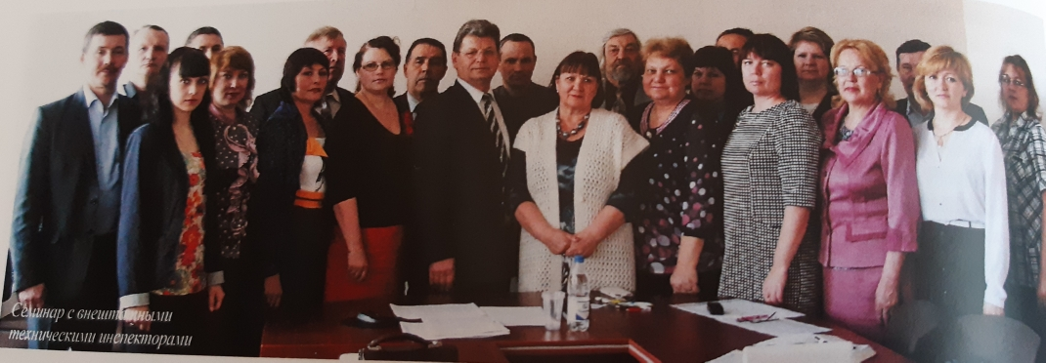
Семинар-совещание внештатных инспекторов
по охране труда Чувашской республиканской организации Общероссийского Профсоюза образования на тему:
«Стресс на рабочем месте: коллективный вызов».
2016г.

Slide 5
Обучение внештатных инспекторов по охране труда Чувашской республиканской организации Общероссийского Профсоюза образования на республиканском семинаре на тему «Охрана труда и будущее сферы труда» 2019г.

Slide 6
Семинар внештатных инспекторов по охране труда Чувашской республиканской организации Общероссийского Профсоюза образования на тему: «Осуществление контроля за состоянием зданий и сооружений образовательных организаций»
2021 г.

Slide 7
Опыт наставников и коллег, полученные на семинарах знания активно внедряются и распространяются среди уполномоченных по охране труда первичных профсоюзных организаций, руководителей образовательных учреждений и других ответственных и заинтересованных лиц.
На базе МБДОУ «Детский сад № 5 «Березка» города Алатыря Чувашской Республики проводятся ежегодные расширенные семинары, совещания, встречи разного формата.

Slide 8
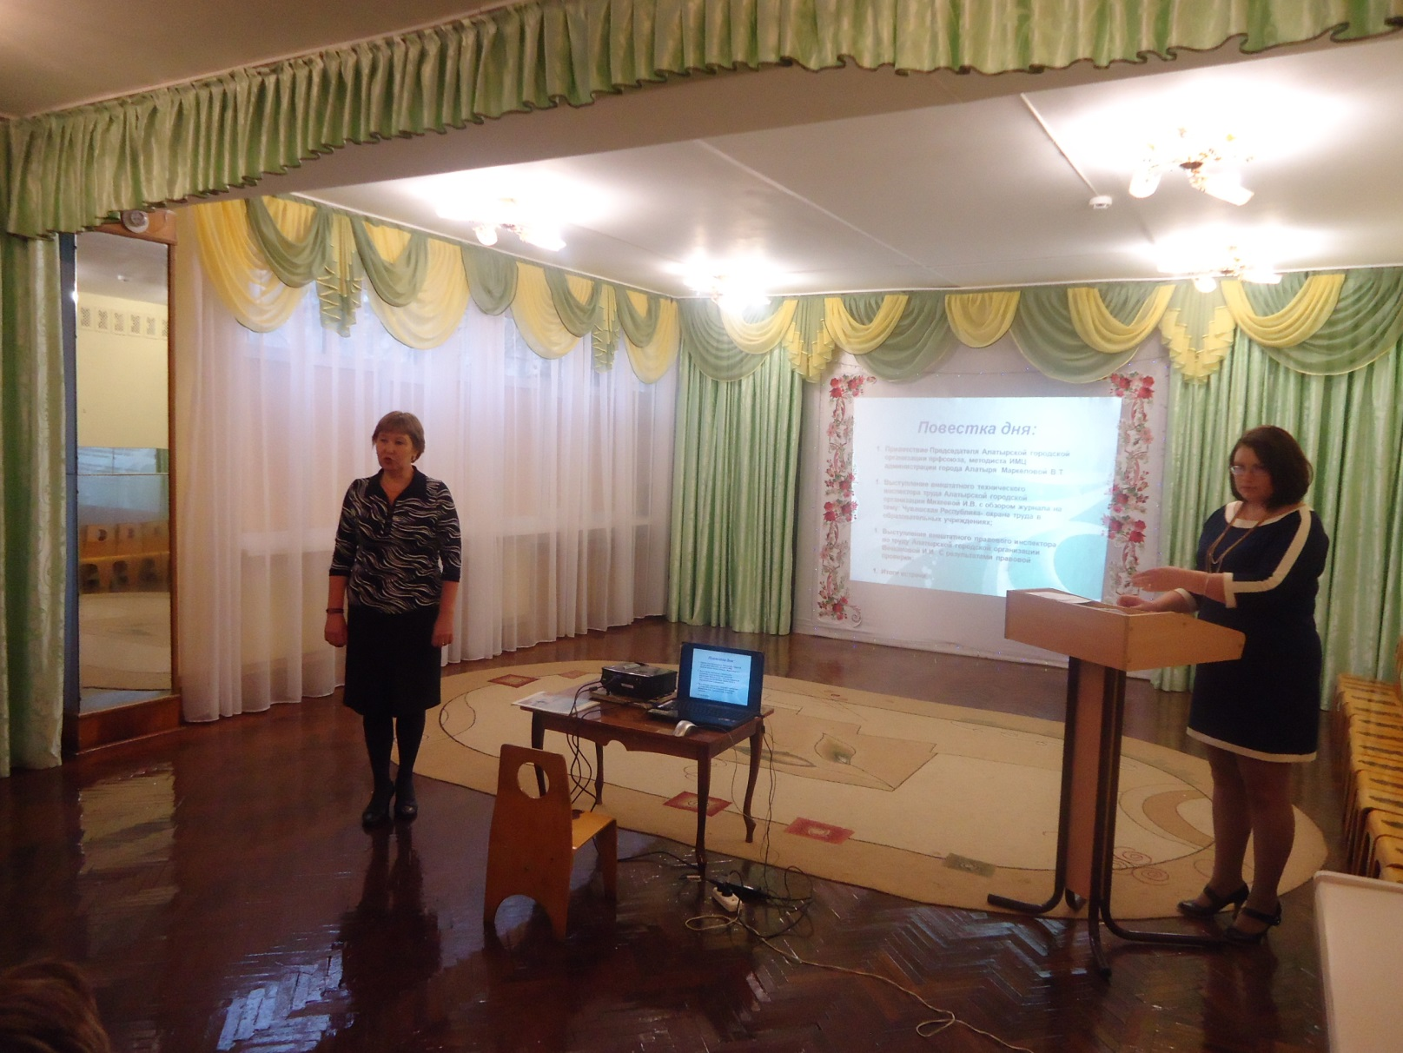
Семинар для уполномоченных по ОТ и председателей ППО на тему: «Оптимизация сбора и использования данных по охране труда» 2016г.
-

Slide 9
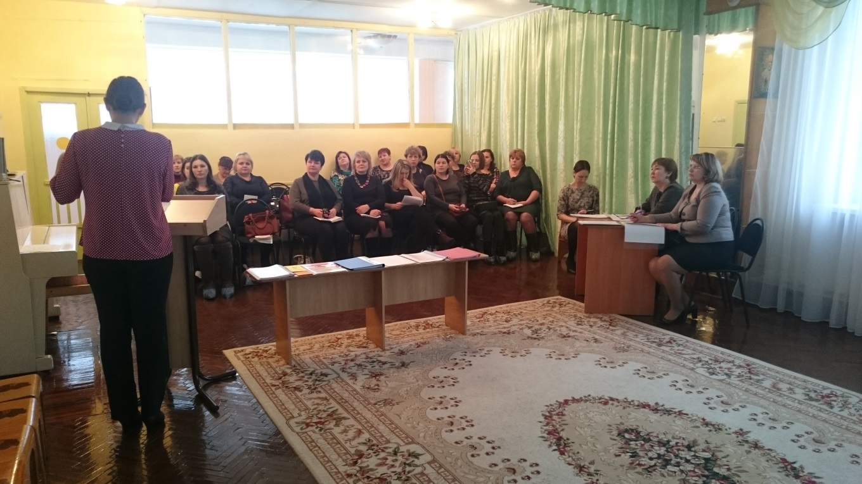
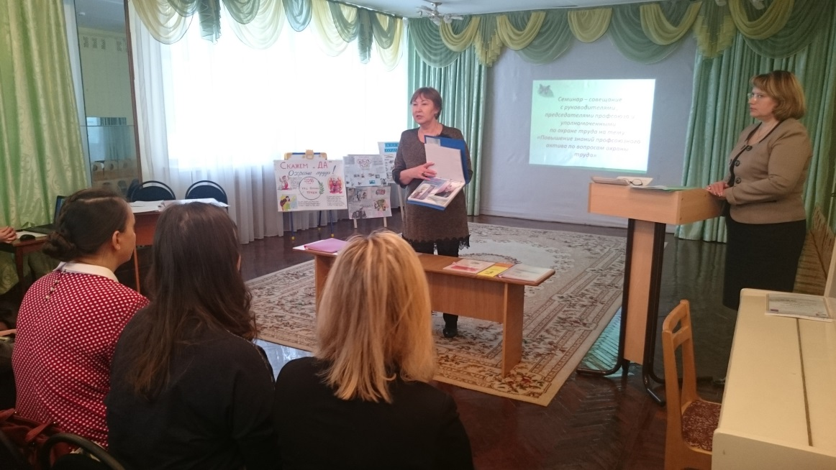
Семинар – совещание для уполномоченных по ОТ, председателей ППО и руководителей ОО
на тему:
« Повышение знаний профсоюзного актива по вопросам охраны труда»
февраль 2019г.

Slide 10
Практика взаимодействия с уполномоченными по охране труда, председателями профкома и руководителями образовательных организаций

Slide 11
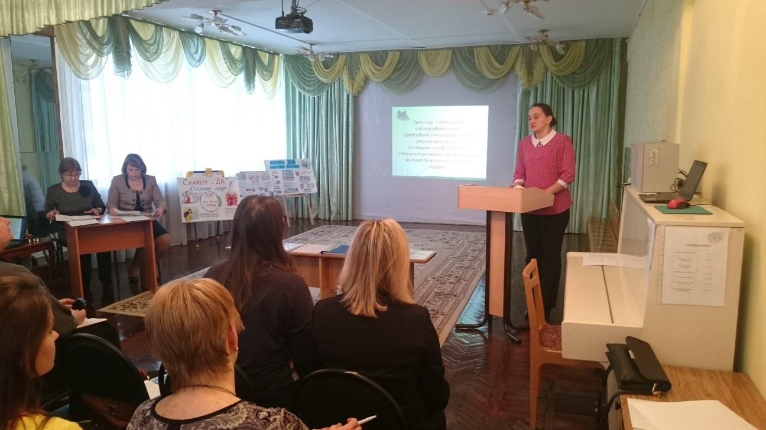
Обмен опытом работы уполномоченных по ОТ на семинаре для уполномоченных по ОТ и председателей первичных организаций профсоюза

Slide 12
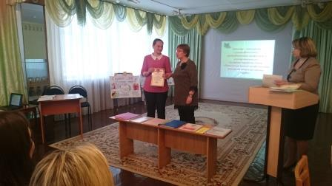
Награждения за результативную работу уполномоченных по ОТ

Slide 13
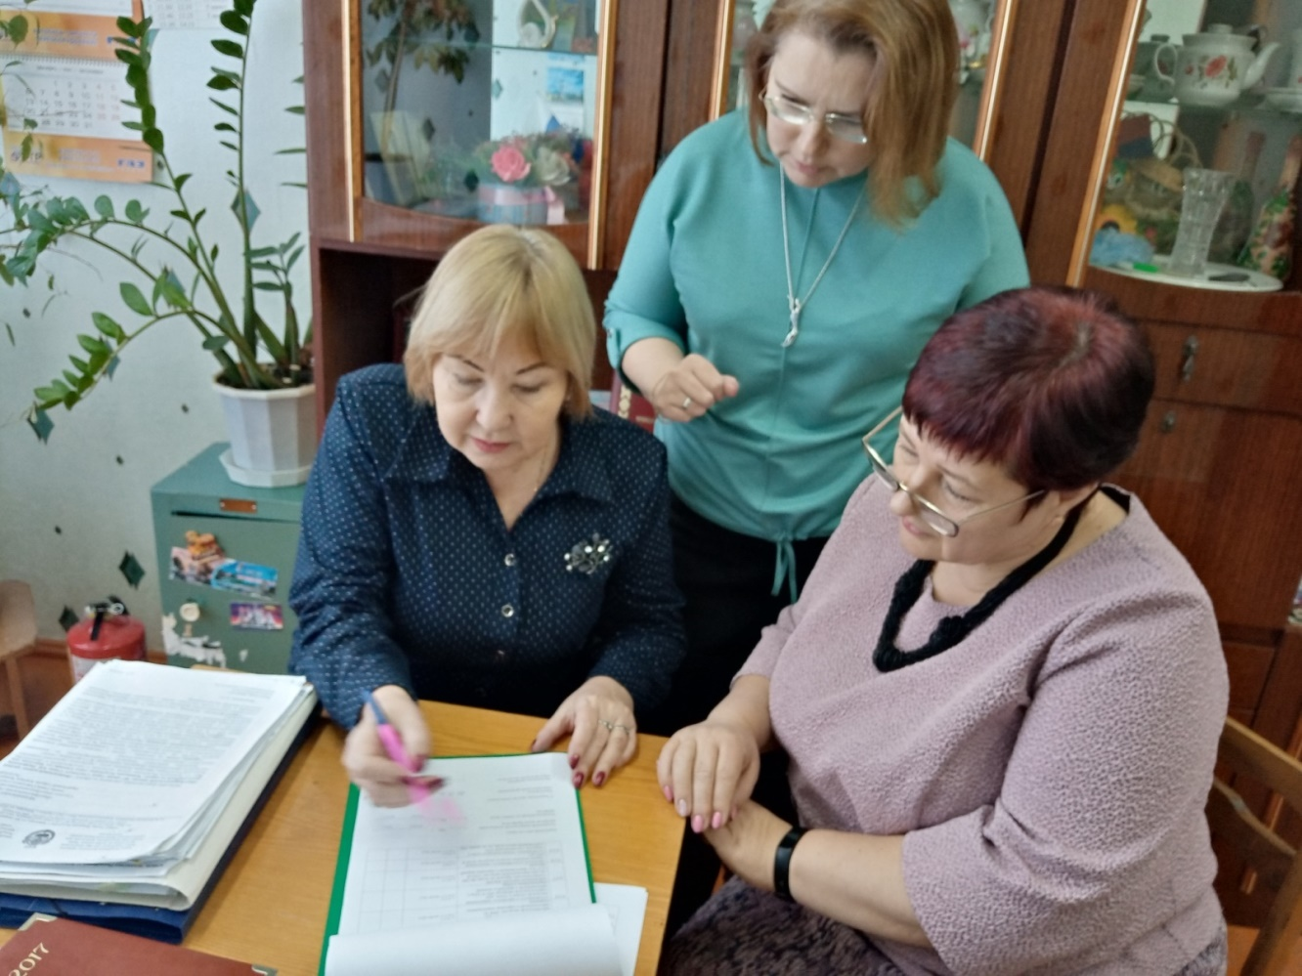
Проведение общепрофсоюзной тематической проверки безопасности и охраны труда при проведении занятий по физической культуре и спортом в образовательных организациях города Алатыря. Ноябрь 2021г.

Slide 14
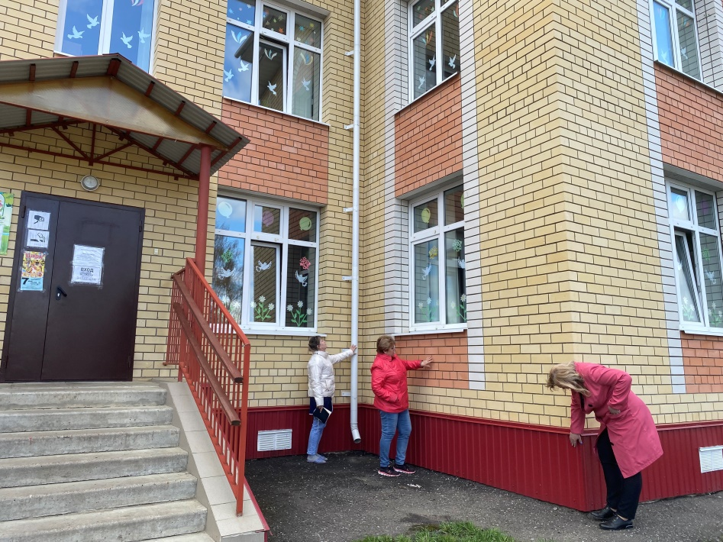
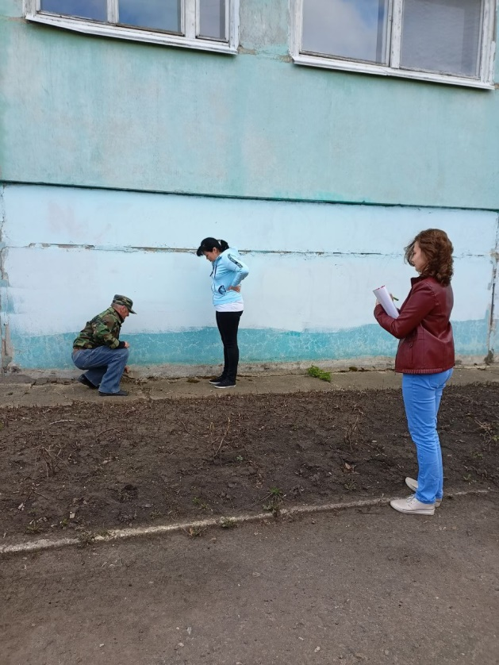
Визуальный осмотр зданий образовательных организаций, комиссиями по охране труда ОО совместно с ВТИТ профсоюза города Алатыря.
Апрель 2022г.

Slide 15
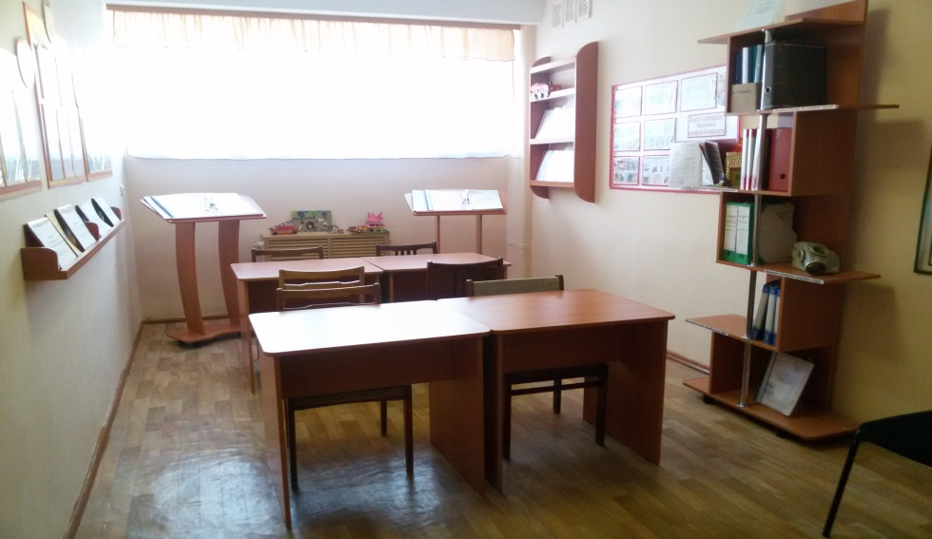
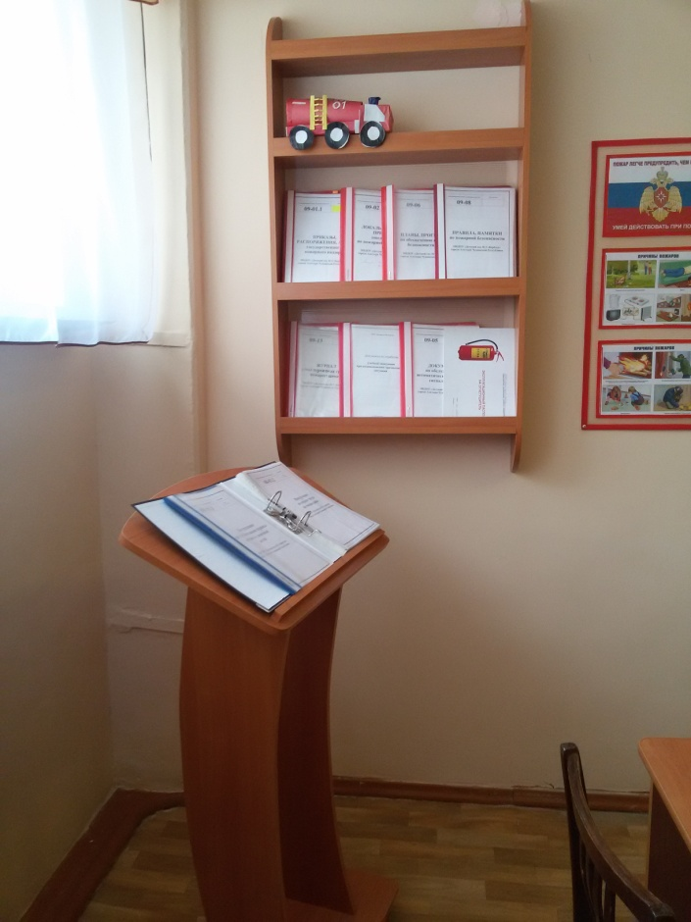
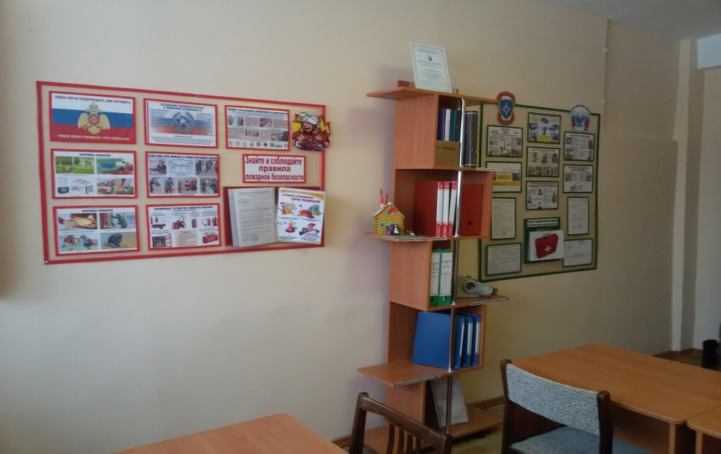
Кабинет охраны труда для проведения консультаций и занятий по охране труда
Законодательные база, стенды, наглядный материал, демонстрационное оборудование.

Slide 16
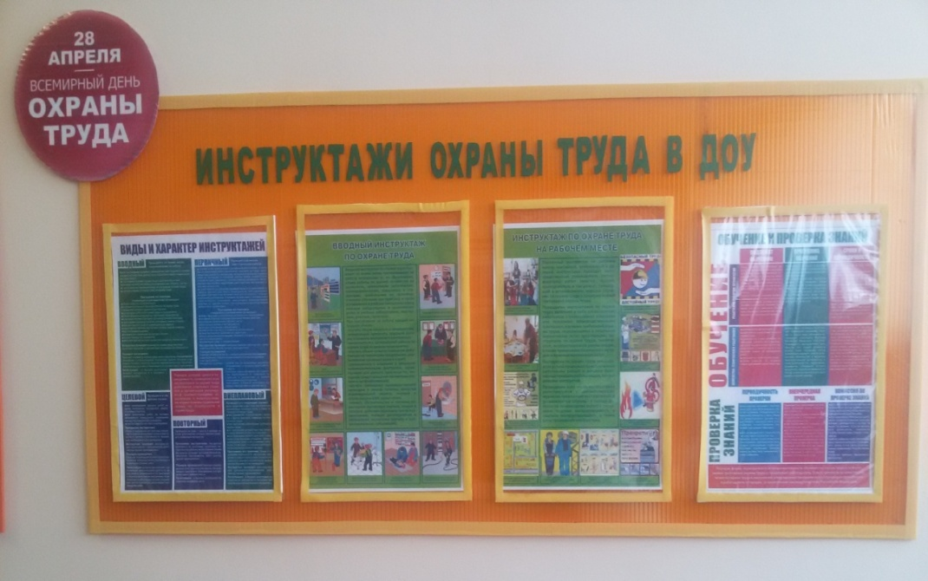
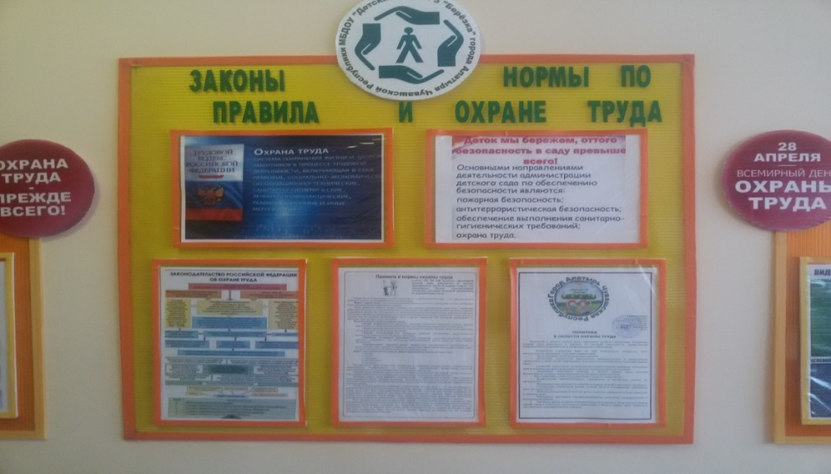
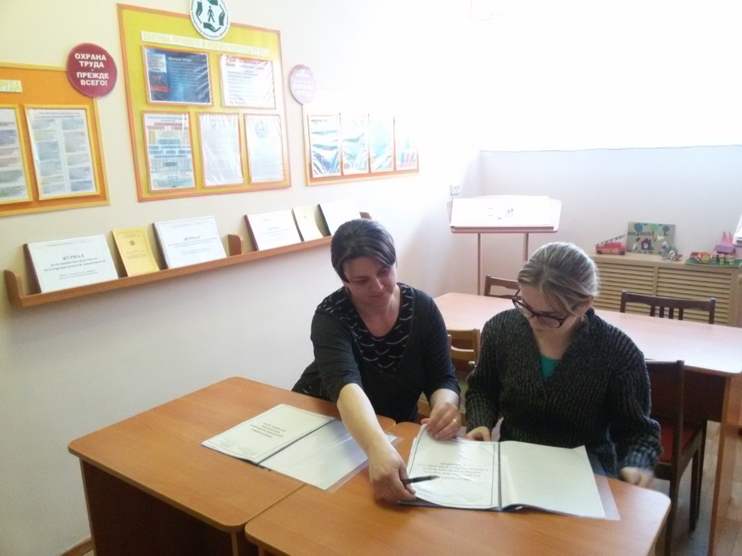
Кабинет охраны труда
Проведение инструктажа по охране труда

Slide 17
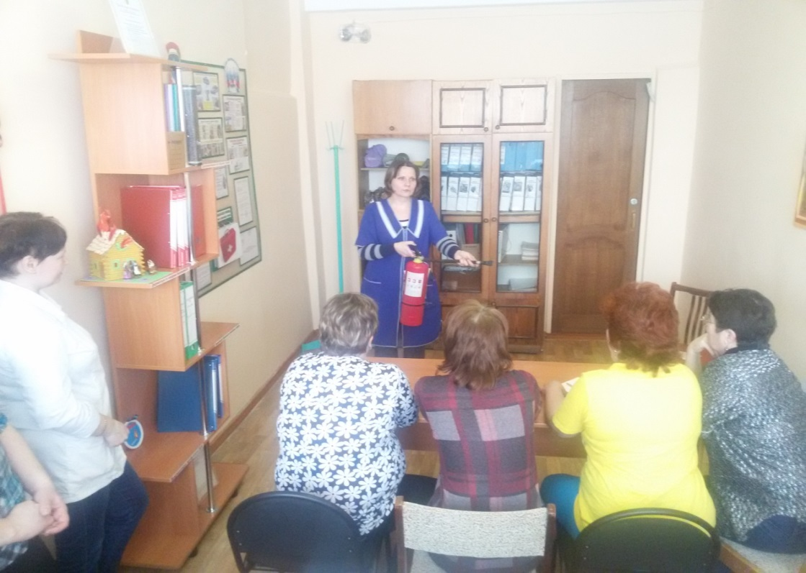
Обучение основам пожарной безопасности

Slide 18
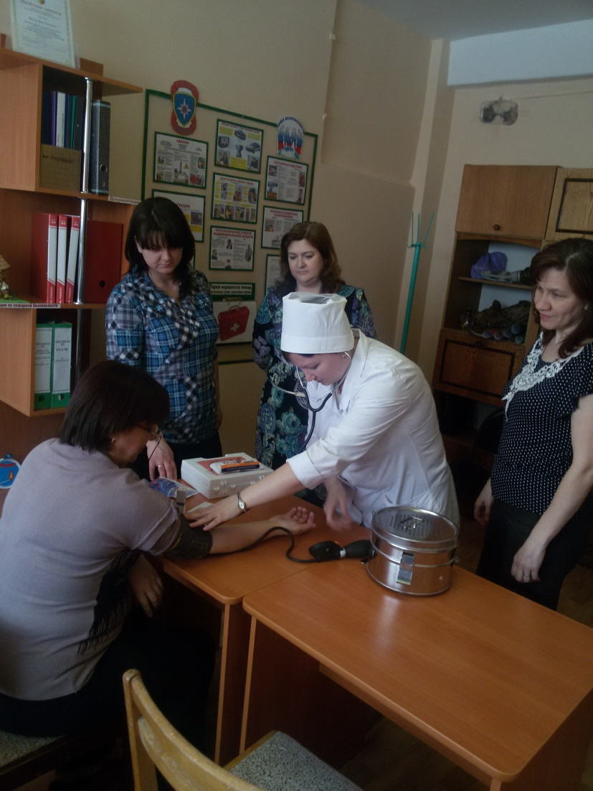
Обучение по программе «Оказание первой помощи пострадавшему»
Теория и практика

Slide 19
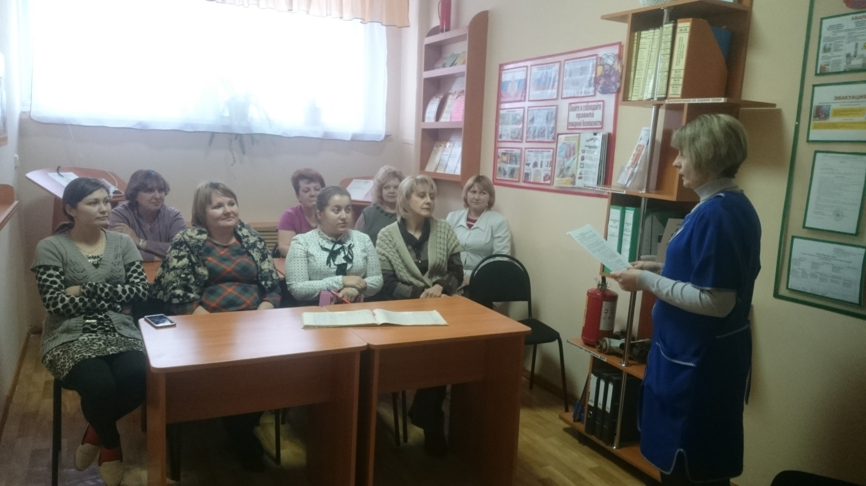
Ответственный по ОТ проводит инструктаж в кабинете охраны труда
???

Slide 20
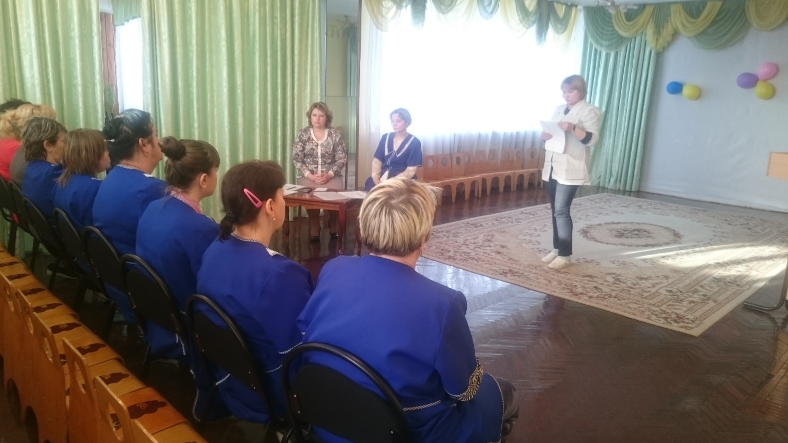
Осуществление контроля за проведением инструктажей по охране труда с младшим обслуживающим персоналом

Slide 21
Проведение ВТИТ анкетирования на тему: «Эффективность работы СУОТ»

Slide 22
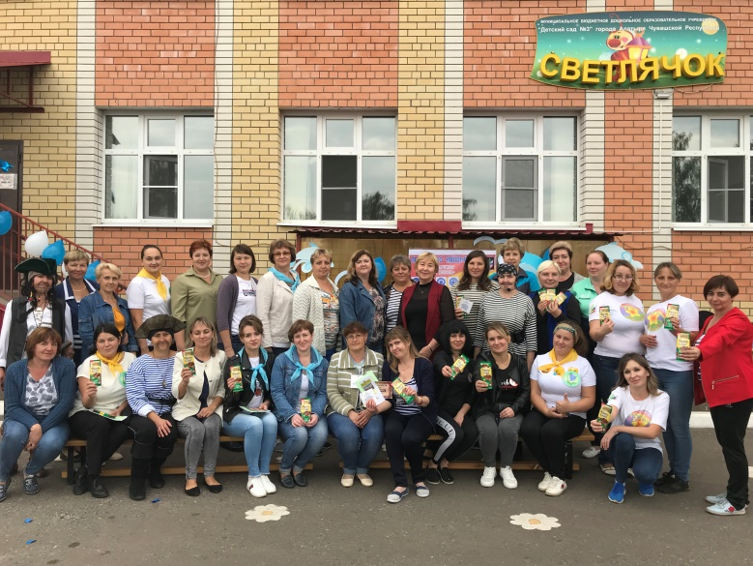
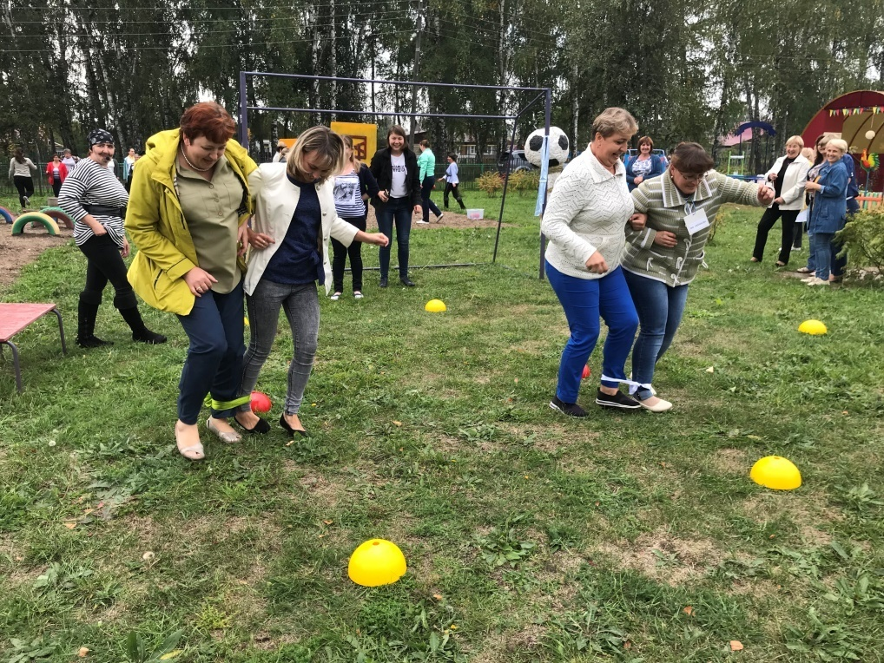
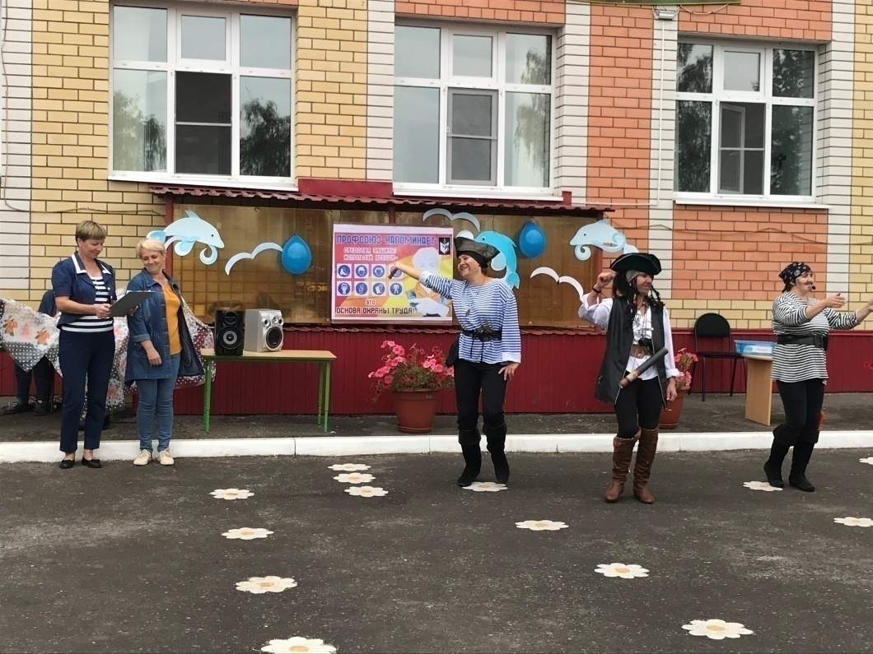
Дни охраны труда и акции по ОТ
Квест-тимбилдинг по охране труда
МБДОУ «Детский сад № 3 «Светлячок» города Алатыря Чувашской Республики

Slide 23
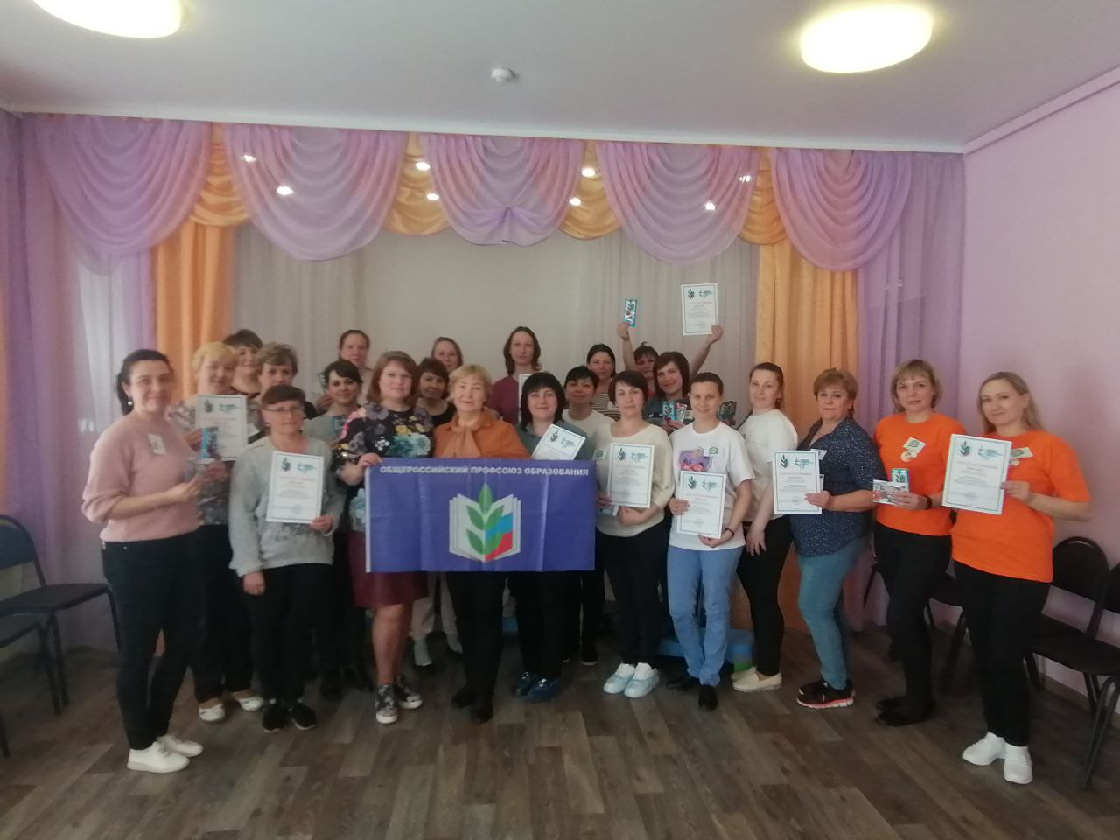
Всемирный день охраны труда 2022г.

Slide 24
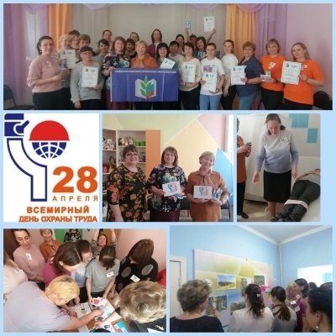
Квест-игра по охране труда
« …..»
МБДОУ «Детский сад № 8 «Звездочка» города Алатыря Чувашской Республики

Slide 25
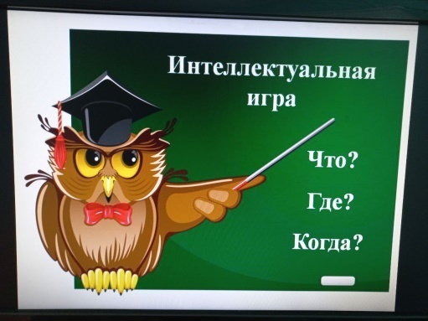
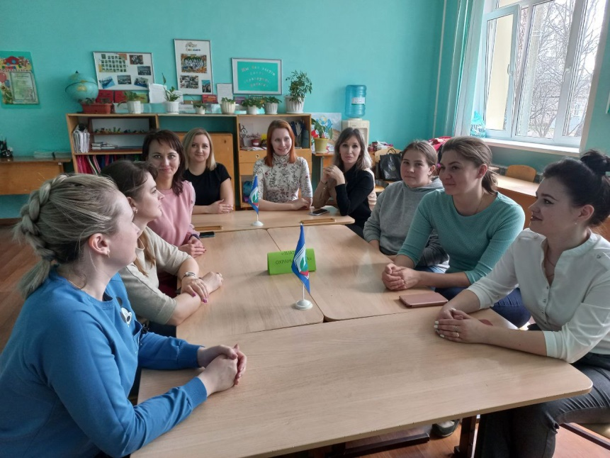
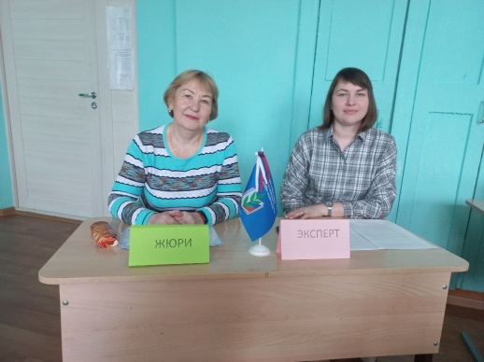
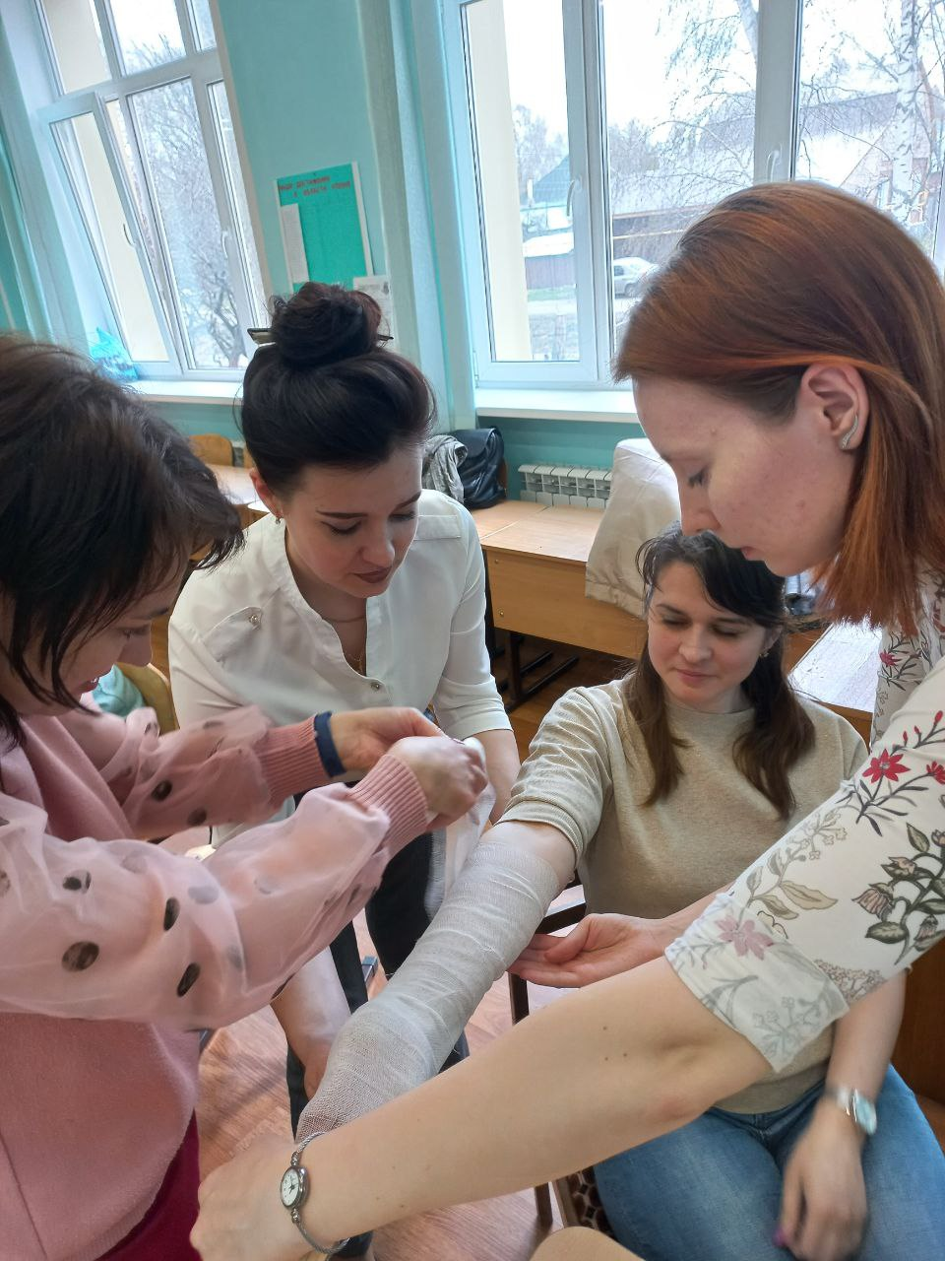
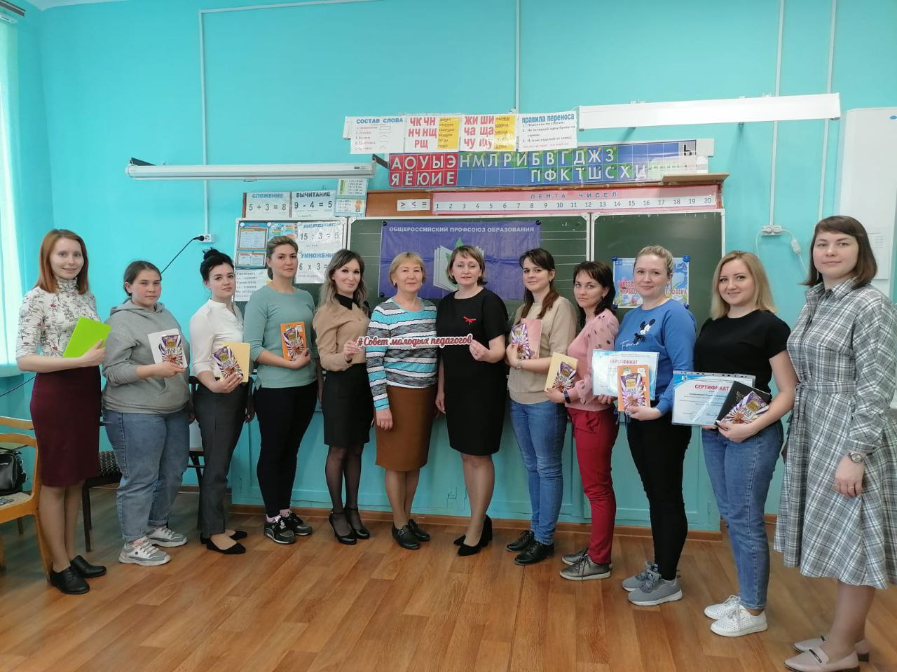
Совет молодых педагогов: о вопросах охраны труда

Slide 26
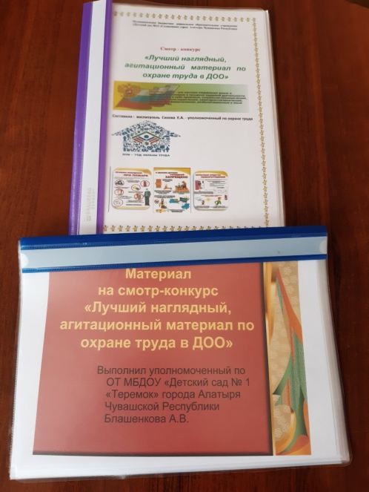
Муниципальные конкурсы по охране труда
Ежегодно в соответствии с планом работы ВТИТ в проводятся конкурсы: дистанционные, документарные, творческие.
«Лучший наглядный материал по охране труда» (буклеты, брошюры и т.п.) 2018г.
смотре-конкурсе на звание «Лучший уполномоченный по охране труда организации Профсоюза работников образования города Алатыря Чувашской Республики», 2017г., 2019г.
Игра-викторина: «Безопасный труд летом» для уполномоченных по ОТ в ОО. и др.

Slide 27
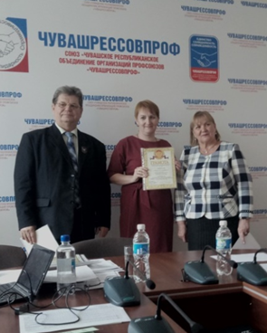
Республиканские конкурсы по охране труда
по охране труда 2019 г.»
Сизова Елена Александровна уполномоченный по ОТ, воспитатель МБДОУ «Детский сад № 13 «Солнышко» города Алатыря чувашской Республики
Призер
республиканского конкурса
«Лучший уполномоченного по охране труда 2019 г.»

Slide 28
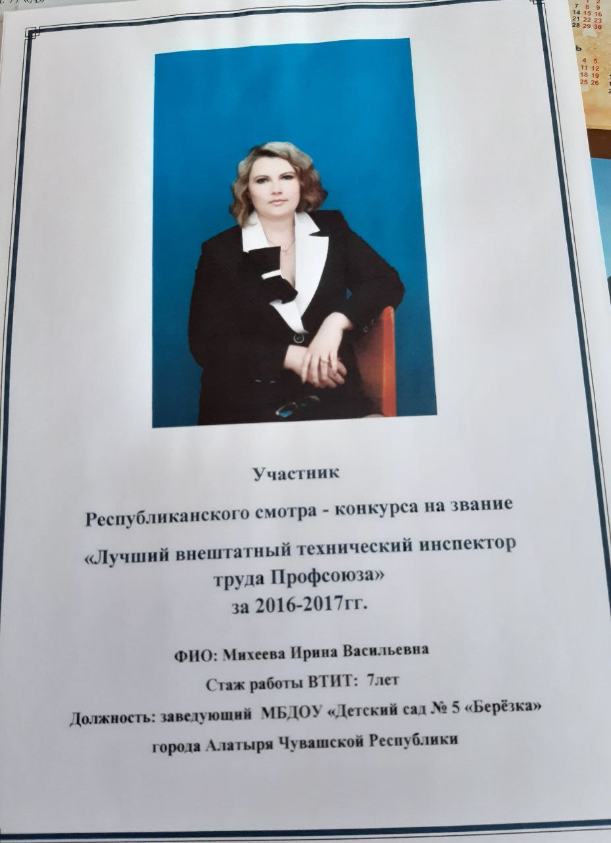
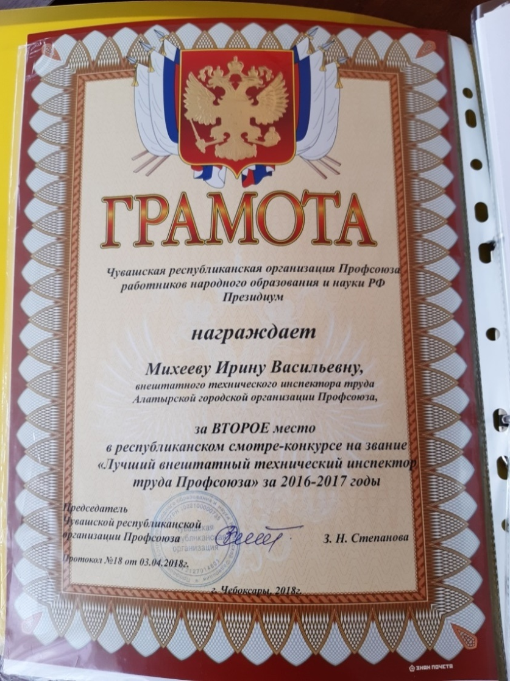
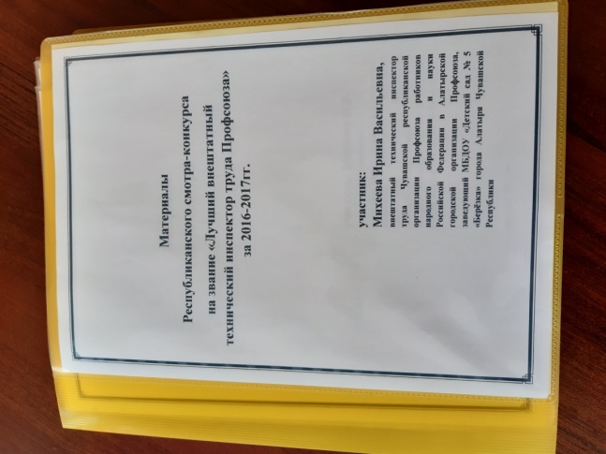
Призер Республиканского смотра-конкурса на звание «Лучший внештатный технический инспектор труда Профсоюза» за 2016-2017гг.

Slide 29
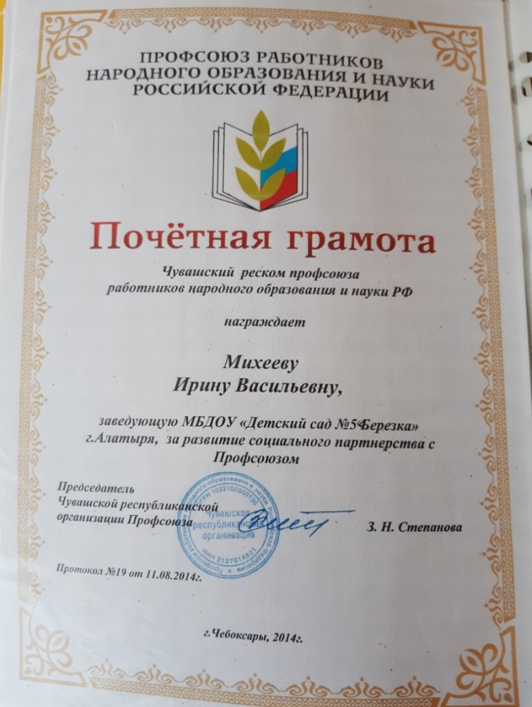
ВТИТ - это значимая общественная деятельность, направленная на обеспечение прав и законных интересов членов Профсоюза и позволяющая привлечь внимание работодателя к вопросам соблюдения в организации норм трудового законодательства. Социальное партнёрство – это основа стабильности и благоприятного микроклимата в коллективах, благополучия работников.

Slide 30
СПАСИБО ЗА ВНИМАНИЕ

